Slide 1
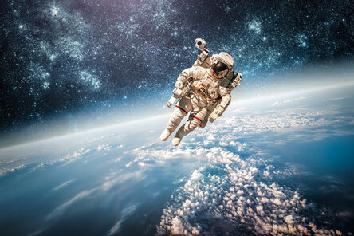
Государственное бюджетное профессиональное образовательное учреждение Ростовской области « Новочеркасский колледж промышленных технологий и управления»
История научных открытий и изобретений в космонавтике
Преподаватель физики и астрономии Ейст Н.А.

Slide 2
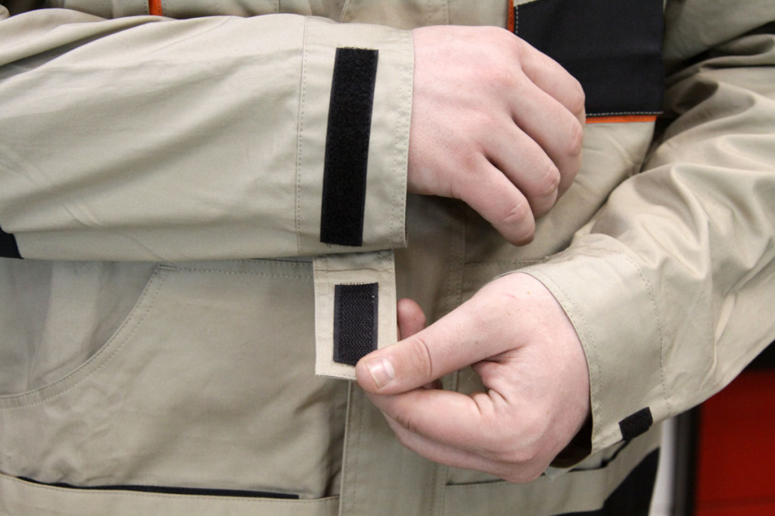
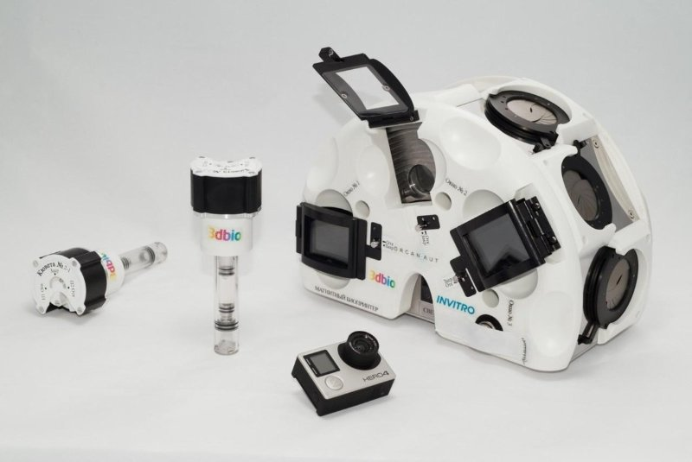
Что общего у «липучек» на куртках и последней модели магнитного биопринтера, способного напечатать живые органы и ткани? Какие «космические» изобретения стали частью нашей повседневной жизни? В специальном проекте ТАСС я расскажу вам о 10 важных изобретениях, которые были созданы для работы на орбите, но изменили жизни миллионов людей, вернувшись на Землю

Slide 3
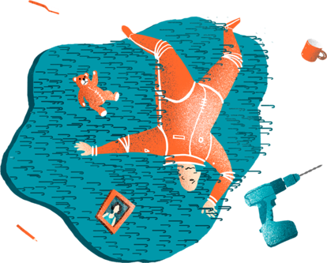
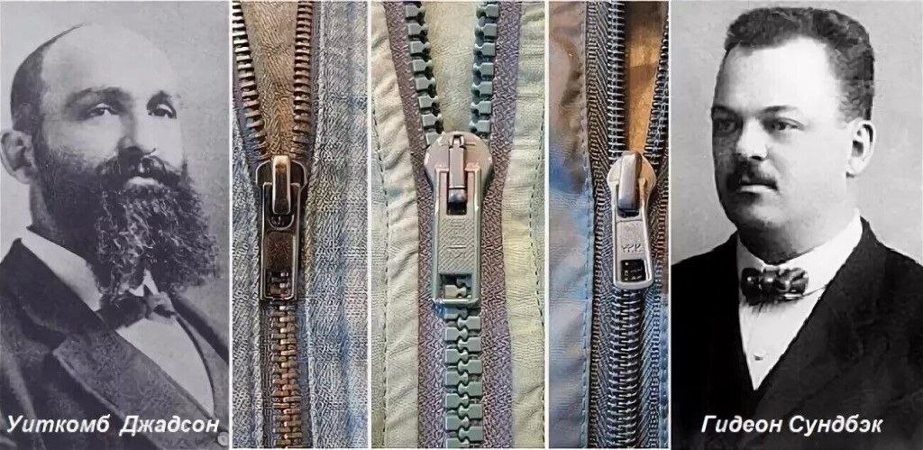
Молнии и липучки
Сложно поверить, но привычные застежки — молния и липучка — своей популярностью во многом обязаны космонавтике. Но их история началась далеко не в космосе. Первую молнию, точнее «застежку для обуви», разработал американский инженер Уиткомб Лео Джадсон в 1891 году. Публика увидела изобретение в 1893 году, но конструкция оказалась ненадежна. Первая неудачная попытка усложнила процесс внедрения, но позже все наладилось: уже в 1918 году продали 24 000 застежек для денежных поясов военных моряков.

Slide 4
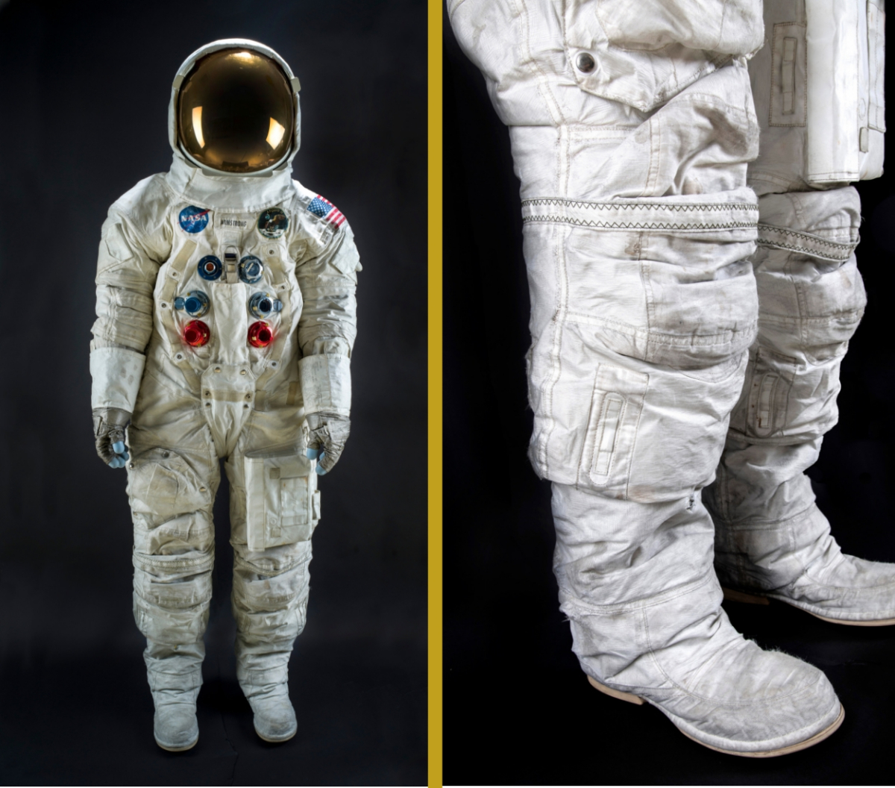
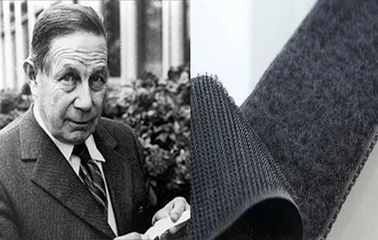
Молнии и липучки
А настоящий бум на застежки-молнии случился во времена освоения космоса. Например, скафандр модели A7L с проходящей от паховой области до шеи молнией был на Ниле Армстронге в экспедиции «Аполлон-11».
Липучка была запатентована в 1955 году. Первыми новинку оценили космонавты, которые используют застежку не только в одежде: на МКС стены покрыты тканью с микропетлями, а чтобы держать предметы на местах, к ним приклеивают небольшие кусочки материи с крючками. Это и есть составные части липучки.

Slide 5
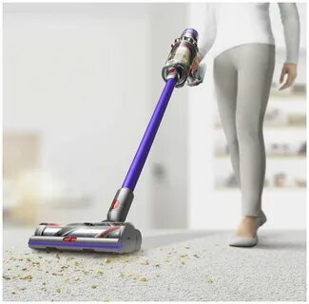
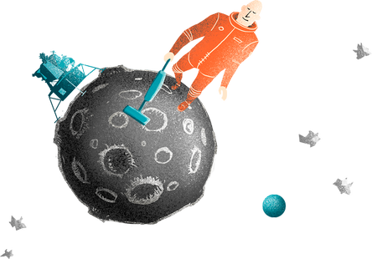
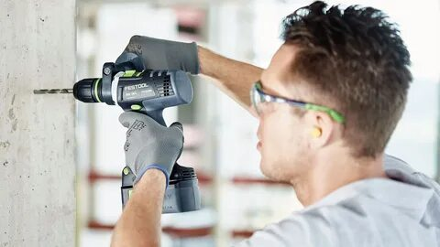
Беспроводные ручные пылесосы
В начале 60-х годов ХХ века, когда планировалась программа космических миссий «Аполлон», команда NASA искала технологии, которые позволили бы астронавтам собрать образцы грунта с поверхности Луны. Представить, что от космического корабля тянется провод от громоздкой буровой машины или мощного пылесоса, было невозможно, к тому же это было бы небезопасно. Совместно с инженерами компании Black & Decker ученые NASA поработали над эргономичностью аппаратов и сделали их беспроводными за счет работы на батарейках.
Позже компания Black & Decker продолжила применять технологию для производства бытовой техники, включая автомобильные пылесосы, дрели и т. д.

Slide 6
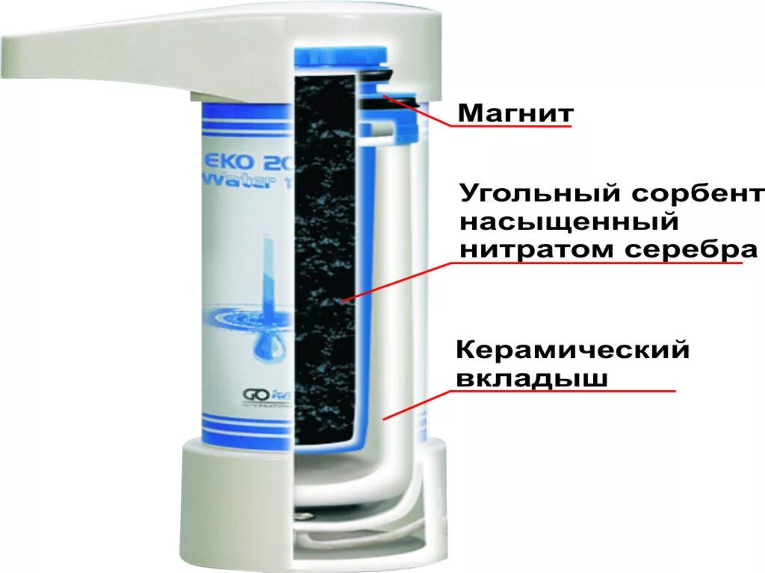
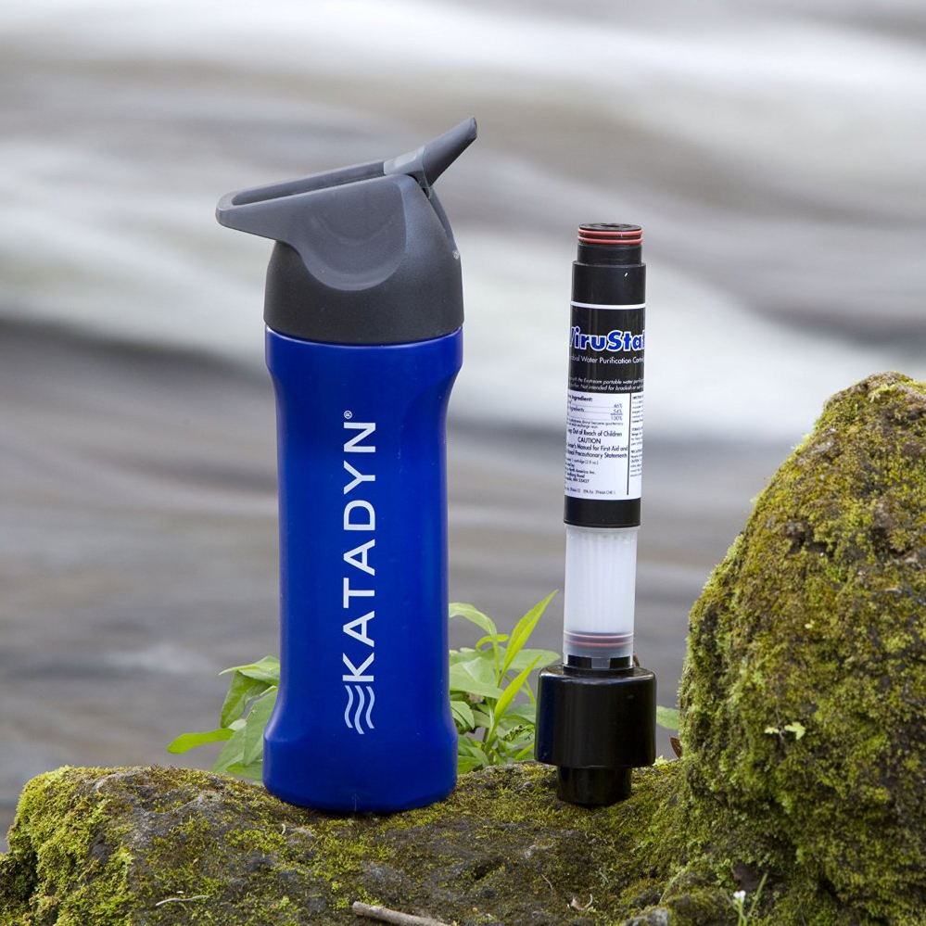
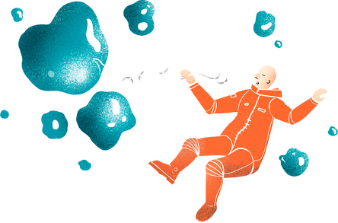
Фильтры для воды
Технологии не стоят на месте: в 2013 году миру была представлена бутылка для воды с системой фильтрации ÖKO на базе разработок NASA. Трехуровневая фильтр-система внутри этой бутылки, по заявлениям разработчиков, превращала сладкую газировку в чистейшую воду. В ходе публичного эксперимента выяснилось, что фильтр не всемогущ, а жидкость остается сладковатой. Но если пропускать через фильтр не газировку, то аппарат должен работать. В продажу, правда, он так и не поступил.

Slide 7
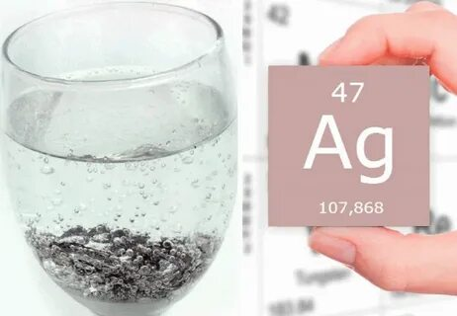
Фильтры для воды
Вода — основа жизни. Пока ни на одной другой планете жизни не обнаружено, а длительные космические экспедиции не позволяют взять с собой огромные запасы воды, ведь на счету каждый килограмм. Но безвыходных ситуаций не бывает: так появились фильтры для воды.
В 50-е годы ХХ века появилась еще одна легендарная разработка NASA, позволившая преобразовывать грязную воду в пригодную для питья. Принципиально новым в фильтрах для воды, установленных на МКС, стало использование ионов серебра, безопасных для человека, так как очистка хлором для этих нужд не подходила. Серебро позволяет нейтрализовать болезнетворные бактерии и предотвратить их дальнейший рост.

Slide 8
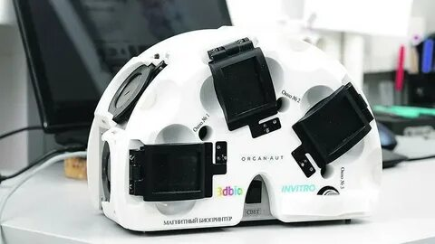
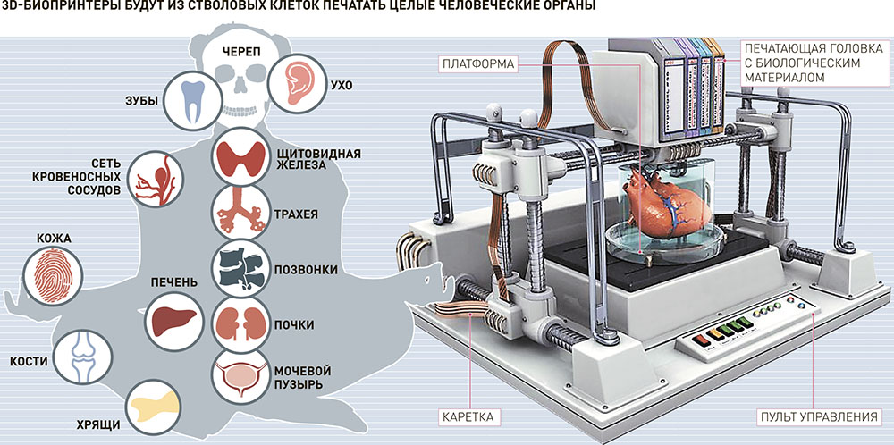
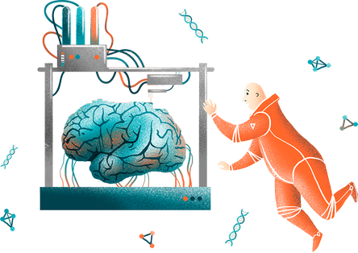
Биопринтер
Последние 20 лет методы тканевой инженерии активно используются в исследованиях по изучению воздействия невесомости и космической радиации на организм человека. Глубокое погружение в этот вопрос позволило понять, что и тут космос поможет совершить прорыв на Земле.
В условиях земной гравитации используют послойную биопечать, а в космосе можно применить магнитную биопечать.

Slide 9
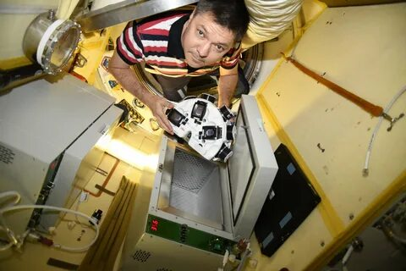
Биопринтер
Российская компания 3D Bioprinting Solutions, основной инвестор которой — «Инвитро», разработала новый подход к магнитной трехмерной биопечати. Ученые выяснили, что помещенные в неоднородное магнитное поле тканевые сфероиды формируют биоконструкт более эффективно.
В настоящее время компания проводит первый в мире эксперимент по магнитной биопечати на орбите на магнитом 3D-биопринтере, который отправили в космос в начале декабря. Космические разработки обладают огромным запасом потенциала и еще не раз внесут изменения в нашу жизнь. Дальше — только интереснее.

Slide 10
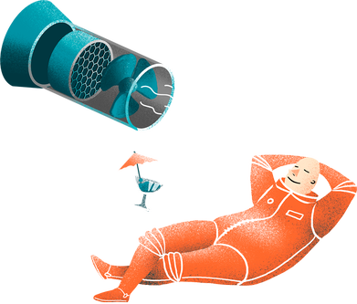
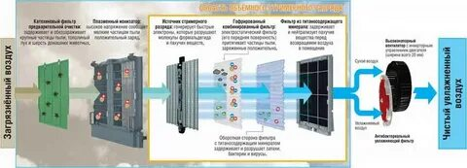
Очиститель воздуха (скруббер)
Благодаря разработкам для МКС произошла настоящая революция в системах очистки воздуха для больниц, школ, офисов, домов и других помещений с внутренней системой кондиционирования воздуха. Проблема замкнутой или частично замкнутой системы кондиционирования, когда по помещениям циркулирует один и тот же воздух, к сожалению, обусловлена прогрессом, строительством высотных зданий, улучшенной теплоизоляцией и т. д.

Slide 11
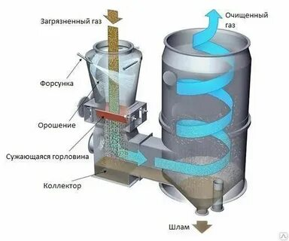
Очиститель воздуха (скруббер)
Скруббер — аппарата, способного отфильтровать воздух до практически стерильного состояния без использования химических реагентов.
На базе технологии NASA была разработана новая система ActivePure, которая легла в основу устройства Air Scrubber Plus. Производители уверяют, что его легко подключить практически к любой системе отопления и охлаждения. Принцип работы скруббера основан на соединении УФ-излучения, кислорода, молекул воды, пропускаемых через соты, покрытые диоксидом титана и другими металлами, вступающими в реакцию. Дополнительная очистка воздуха происходит за счет окисления ионами супероксида, гидроксила и перекиси водорода.

Slide 12
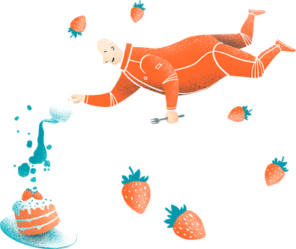
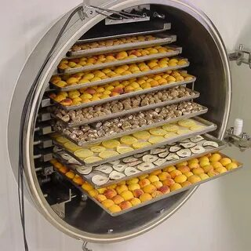
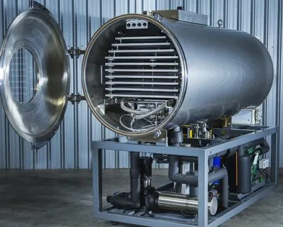
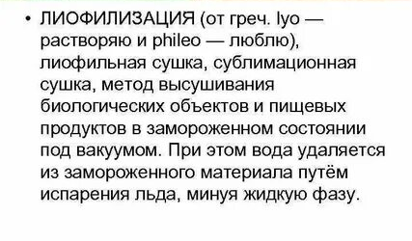
Сублимационная сушка продуктов
Космические технологии «приложили руку» и к пищевой промышленности. Растворимый кофе, ягоды в сухих завтраках и многое другое проходит процесс лиофилизации, прежде чем попасть к нам в чашки и на тарелки. Технология сублимационной сушки была известна задолго до освоения космоса, но использовалась в основном в медицине, а вот космическая отрасль перенесла метод в пищевую сферу. В условиях микрогравитации нужно было придумать такой способ питания, при котором еда бы не разлеталась по внутренним помещениям корабля.

Slide 13
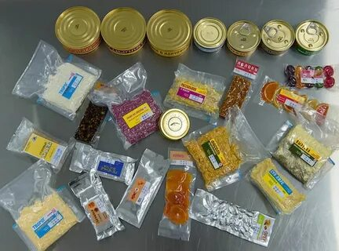
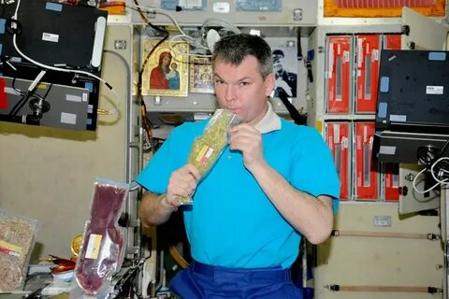
Сублимационная сушка продуктов
Так технология сублимационной или лиофильной сушки попала и в наш рацион. Быстрорастворимый кофе, производство которого основано на этом методе, сегодня есть в каждом доме.
Приготовленные методом лиофикации блюда и продукты можно хранить до пяти лет при колебаниях температур от -50 до +50°С. Рацион американских астронавтов в настоящее время на 50% состоит из сублимированных продуктов, а вторая половина приходится на полуфабрикаты.

Slide 14
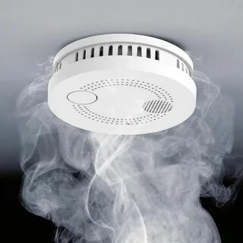
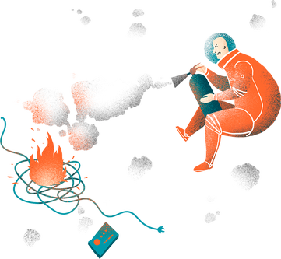
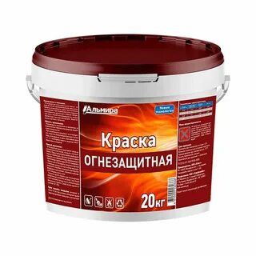
Противопожарное оборудование
Инциденты на МКС не редкость, и безопасности экипажа уделяется особенно пристальное внимание. Космическая индустрия подарила нам огнеупорную краску и датчики дыма. Последние появились задолго до покорения космоса, а вот современный компактный и едва заметный вид обрели благодаря разработкам для астронавтов.

Slide 15
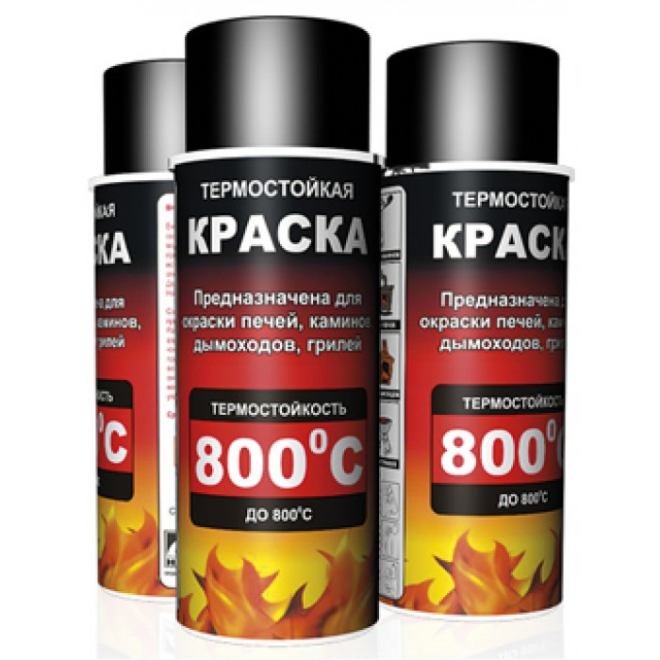
Противопожарное оборудование
На счету космической индустрии множество противопожарных разработок. Например, огнеупорная краска. Корпорация AVCO придумала защитный материал для запуска капсулы «Аполлон», чтобы ее обшивка не расплавилась при вхождении в плотные слои атмосферы. Покрытие было создано из материала, который при нагревании расширяется, сгорает и рассеивает тепло. Позднее на его базе разработали краску с аналогичными свойствами. Теперь такой краской покрывают несущие конструкции высотных строений, печи, мангалы и многое другое.

Slide 16
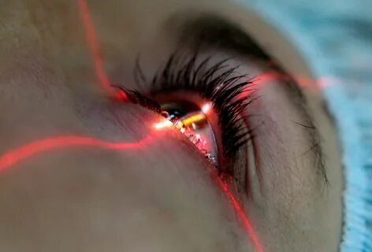
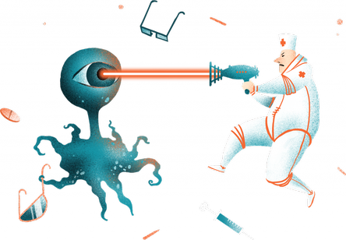
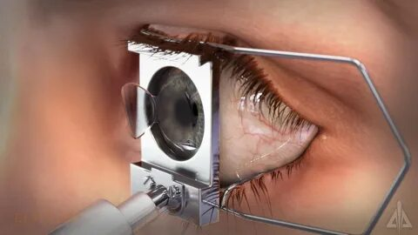
Лазерная коррекция зрения
Операция по лазерной коррекции зрения считается несложной, но вы удивитесь, когда узнаете, что основана она на принципе стыковки космических кораблей.
Название технологии лидар стало именем нарицательным. Она помогает получить информацию об удаленности объектов с помощью активных оптических систем, использующих явления поглощения и рассеивания света в оптически прозрачных средах, с точностью до миллиметра.

Slide 17
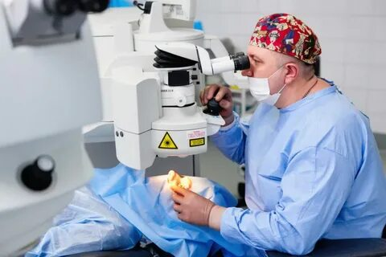
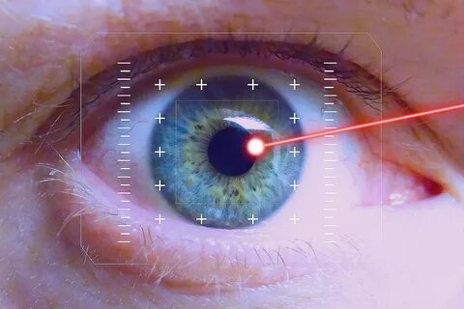
Лазерная коррекция зрения
Пригодился LIDAR и в медицине: раньше во время операции по коррекции зрения хирурги с помощью видеокамер направляли лазер на нужные участки роговицы, но глазное яблоко человека совершает огромное количество не улавливаемых камерами микродвижений.
Иногда операцию приходилось останавливать из-за повышенного риска. Технология космической стыковки позволила решить эту проблему, так как с ее помощью лазер сам ловит перемещения глаза и позволяет не навредить пациенту.

Slide 18
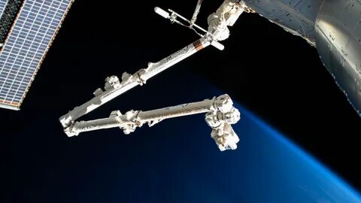
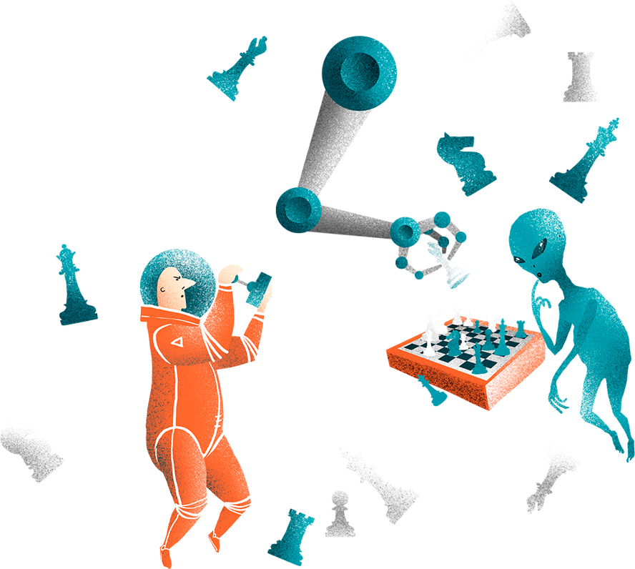
Роботизированная рука Canadarm
13 ноября 1981 года космический челнок Columbia доставил на орбиту одну из самых амбициозных разработок канадских ученых Canadarm. Длина манипулятора составляла 15,2 м, диаметр — 38 см, а вес — 410 кг. Механическая рука была даже маневреннее человеческой, все три «сустава» имели шесть степеней свободы, то есть могли двигаться вперед/назад, вверх/вниз и влево/вправо.
Первый Canadarm и его потомки, Canadarm 2 и Dextre, в значительной степени помогли в строительстве и эксплуатации Международной космической станции. Роботизированные руки доставляли оборудование в нужную позицию, с помощью камер обеспечивали детальный контроль за процессом и даже «держали» человека в скафандре.

Slide 19
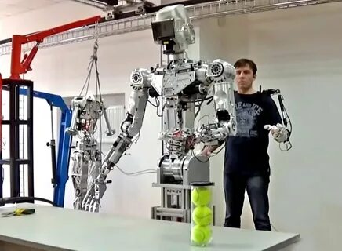
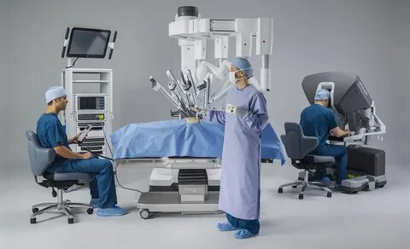
Роботизированная рука Canadarm
Революцию Canadarm совершила в области медицины: на базе этой системы создали роботов-ассистентов для хирургических вмешательств.

Slide 20
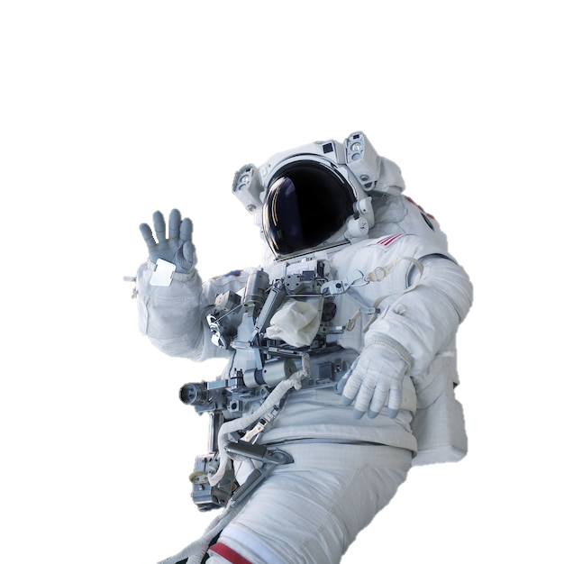
Спасибо за внимание
Такая позиция космонавта была задуманна (обрубыш). Не менять!

